Slide 1
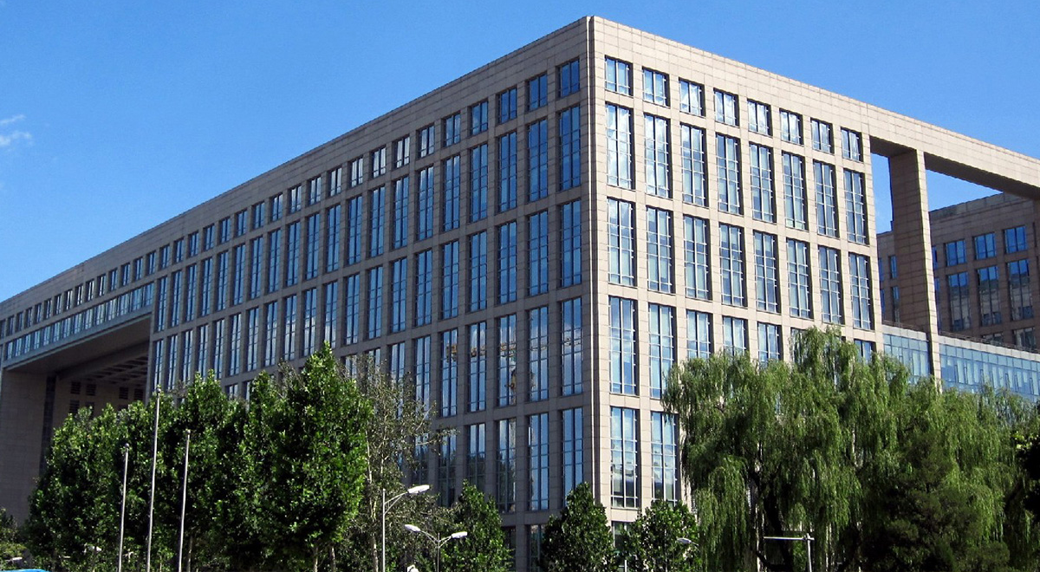


《学术成果分享平台》需求建模部分答辩
13小组 MSI

Slide 2
CONTENTS
目录
01
参与者确定与系统划分
02
用例提取
03
部分典型用例分析
04
非功能需求

Slide 3
Part
01
参与者确定与系统划分

Slide 4




01
参与者确定与系统划分
参与者确定
游客
普通用户
认证用户
时间
管理员
根据需求调研所得结果，确定参与者

Slide 5
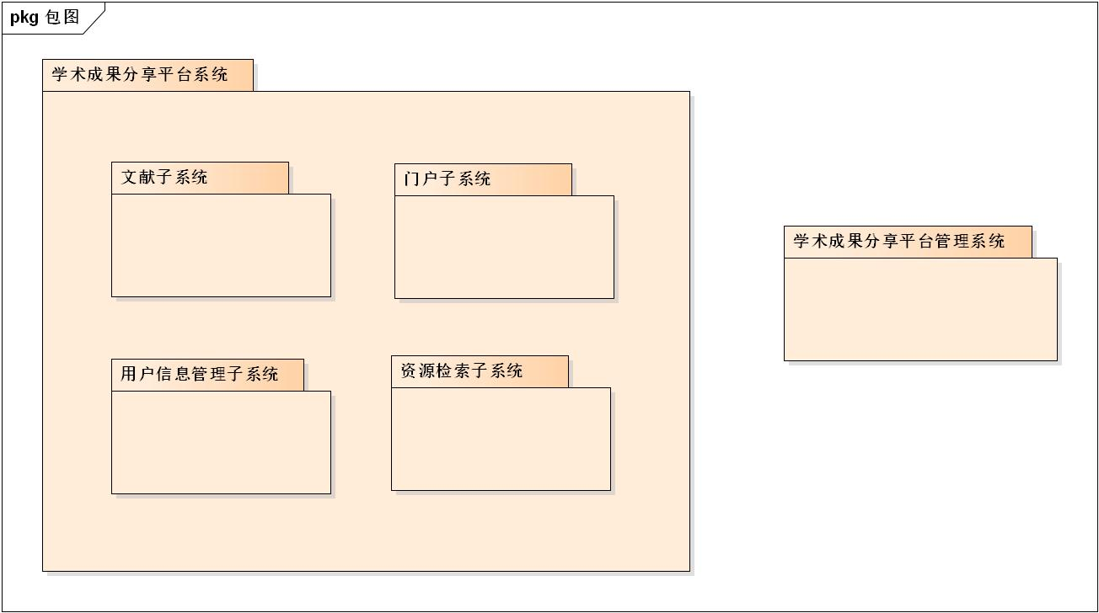
01
参与者确定与系统划分
系统划分：学术成果分享平台系统
文献子系统
门户子系统
用户信息管理子系统
资源检索子系统
系统划分：学术成果分享管理系统
学术成果分享平台包图设计

Slide 6
Part
02
用例提取

Slide 7
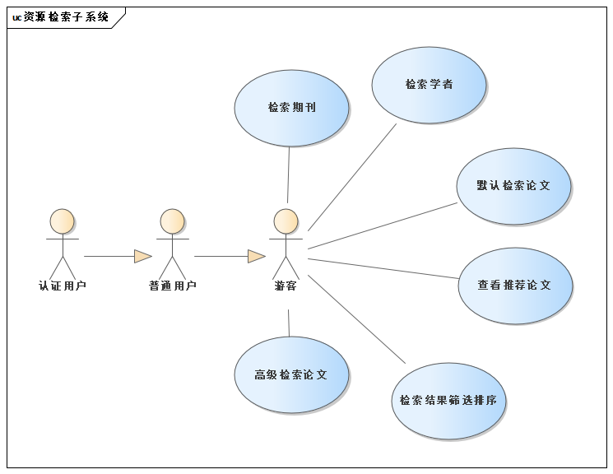
02
用例提取
资源检索子系统
用户按主题等多种方式搜索文献，以相关度等依据对检索结果进行排序和筛选。

Slide 8
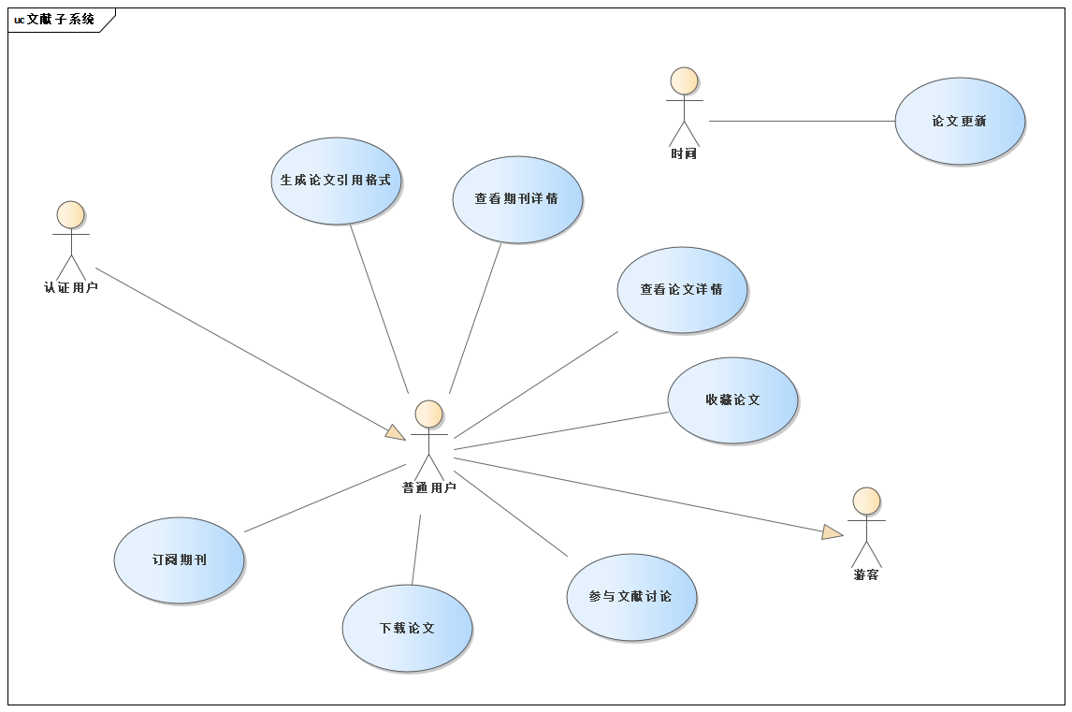
02
用例提取
文献子系统
用户查看文献详情，可查看文章、收藏文章、生成引用格式，也可以对文献进行讨论。

Slide 9
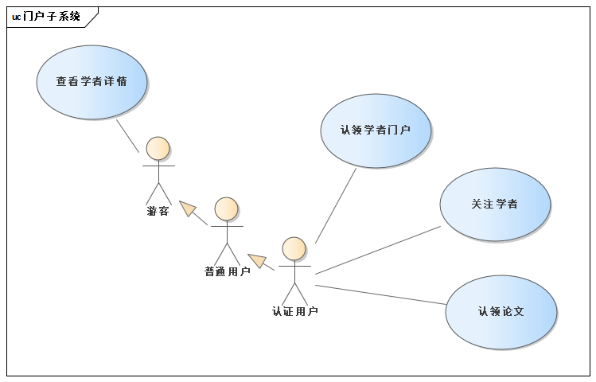
02
用例提取
门户子系统
用户可在其主页展示其信息和已发表文献，并对其进行管理。

Slide 10
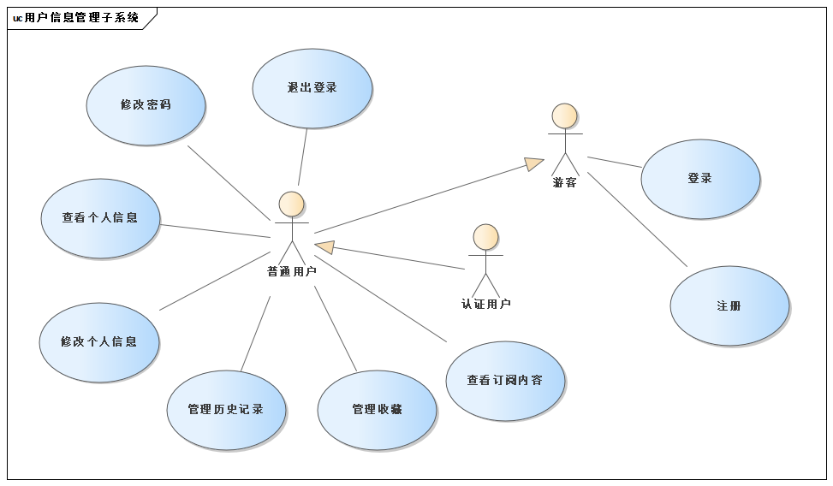
02
用例提取
用户信息管理子系统
用户注册、登录本网站，可查看、修改个人信息（含用户名、密码、邮箱等），管理自己的历史记录，收藏和订阅信息。

Slide 11
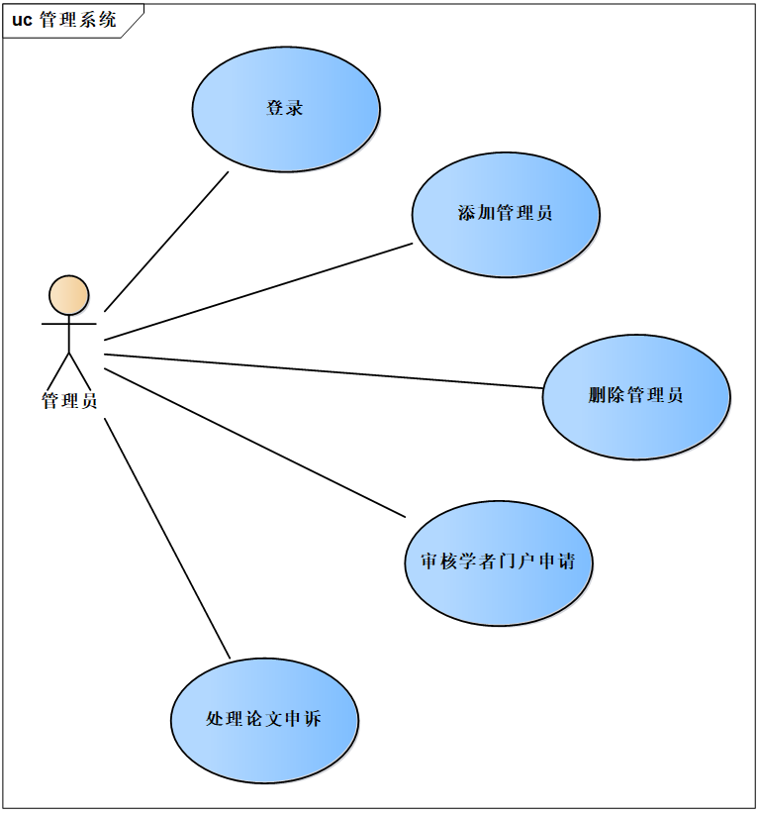
02
用例提取
管理系统
管理员可对论文进行管理，处理用户的申诉。

Slide 12
Part
03
部分典型用例分析

Slide 13
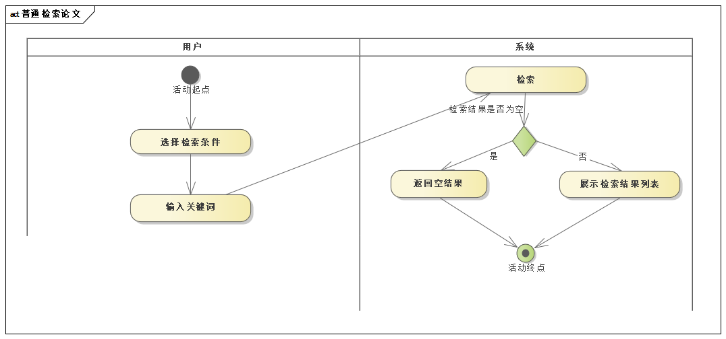
03
部分典型用例分析
“普通检索论文”用例
游客在站点主页通过关键字搜索获取符合要求的论文列表
表3-1 “普通检索论文”用例详细信息表
用例名 |  | 普通检索论文
用例编号 |  | UC001
简要描述 |  | 作为游客，希望能够在站点主页进行单一搜索条件的普通论文检索，搜索条件包括：篇名、摘要、领域、作者、作者单位、文献来源、DOI。设置一个搜索条件后，输入关键字，查看搜索结果。搜索结果为以列表形式展示的符合搜索条件的学术成果基本内容。
参与者 |  | 游客、普通用户、认证用户
涉众 |  | 游客、普通用户、认证用户
前置条件 |  | 无
后置条件 |  | 系统显示搜索结果
事件流 | 基本路径 | 1.用户选择搜索条件，输入关键字，并点击搜索按钮 2.系统按照搜索条件搜索相应关键字 3.系统展示搜索结果，且可被筛选和排序
 | 备选路径 | 3-a.检索结果为空 3-a1.系统提示未搜索到结果，不提供筛选和排序标签
补充约束 | 数据需求 | 所有数据条目数量在百万级，包含中文以及英文
 | 业务规则 | 搜索条件（必要），搜索关键字（必要），筛选和排序标签（可选）。

Slide 14
03
部分典型用例分析
“查看论文详情”用例
游客点击论文查看论文相关信息
表3-1 “普通检索论文”用例详细信息表
用例名 |  | 查看论文详情
用例编号 |  | UC007
简要描述 |  | 游客或学者查看论文的题目、摘要、作者、版本、发布信息等详细信息。
参与者 |  | 游客、普通用户，认证用户
涉众 |  | 游客、普通用户，认证用户
前置条件 |  | 游客或学者点击查看论文详情链接
后置条件 |  | 展示论文的所有信息
事件流 | 基本路径 | 1. 显示论文的所有相关信息
 | 备选路径 | 1-a 论文不存在

Slide 15
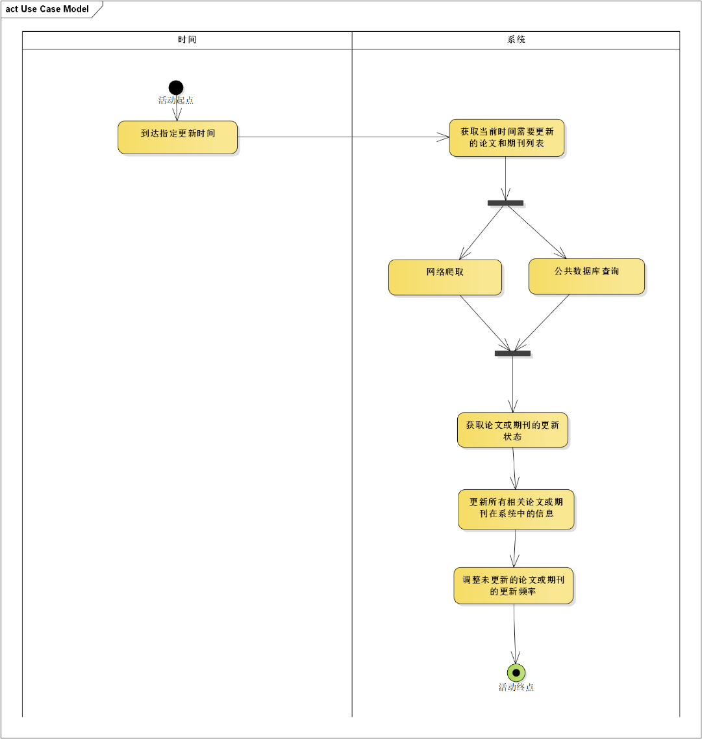
03
部分典型用例分析
“论文更新”用例
系统按照时间更新论文库
表3-1 “普通检索论文”用例详细信息表
用例名 |  | 论文更新
用例编号 |  | UC012
简要描述 |  | 按照时间更新论文资源库
参与者 |  | 时间
涉众 |  | 时间
前置条件 |  | 到达系统预设的时间点
后置条件 |  | 完成论文更新操作
事件流 | 基本路径 | 1.系统按时间获取预定在当前更新的论文或期刊列表 2.网络爬取、公共数据库查询 3.获取应当被更新的论文或期刊的更新状态 4.更新所有已更新的论文或期刊在系统中的信息。 5.调整未更新的论文或期刊的更新频率
 | 备选路径 | 无
补充约束 | 数据需求 | 外部网路资源以及公共数据库

Slide 16
Part
04
非功能需求

Slide 17
04
非功能需求
系统可靠性需求
系统可靠性满足3个9
系统7*24小时运行，后期系统更新均采用热更新
数据1周备份一次，发生意外后在24小时内恢复数据，期间系统业务不中断

Slide 18
04
非功能需求
系统响应性能需求
系统的QPS（每秒能够响应的查询次数）至少为千级，系统支持的同时访问人数可由QPS算出，如：若每个用户每5秒向后端请求一次，且用户发起请求的时间随机，则此时系统支持的同时访问人数至少为5000人。
若某用户与某网页元素的交互不涉及HTTP请求（纯前端交互），则用户可在0.2秒内得到响应结果。

Slide 19
04
非功能需求
系统适配性需求
适配要求：系统布局正确，不出现重叠或遮盖等情况，渲染效果与设计图一致，系 统功能均可用。
适配浏览器：Chrome（最新稳定版）Edge（使用chromium内核，最新稳定版） Firefox（最新稳定版）

Slide 20

谢谢聆听
Thank You
答辩小组：13小组 MSI

